Slide 1
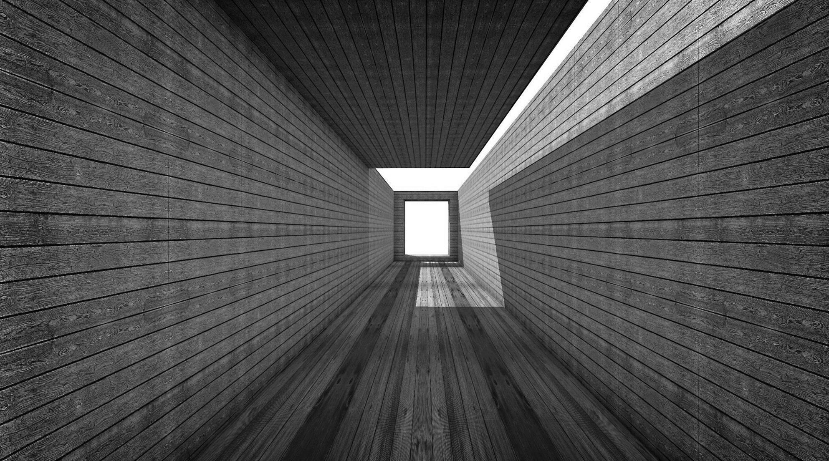
hw1

Slide 2
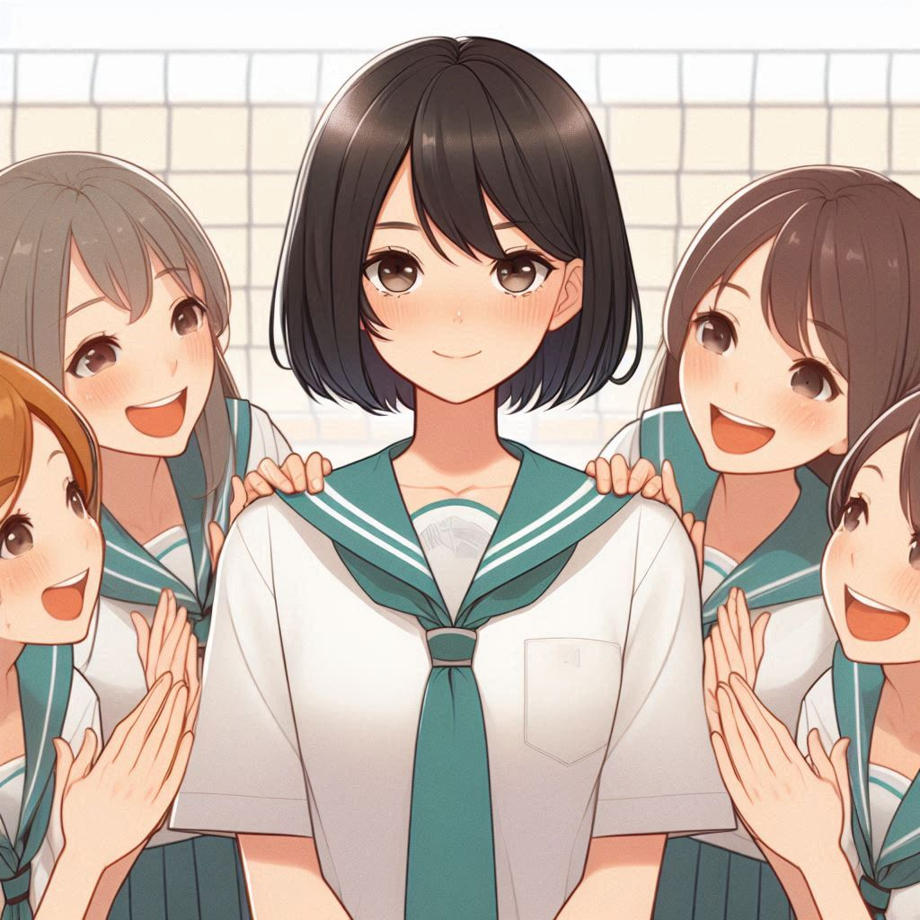
目標
Prompt:幫我生成一個是剛加入女子排球隊的學妹，外觀是黑色短髮，看起來很羞澀的樣子，有學姊們圍著她。
講稿:在大一參加新生訓練時，因為看到系上排球隊的學姊積極邀請新生學妹們加入球隊，即使完全不會打排球也沒關係，讓我覺得學姊很親切，因此讓我萌生了想要加入系隊學習排球。那時的目標是想要把排球的基礎學會，甚至在未來有一天可以以先發球員上場比賽，在比賽錄影中可以看見我的身影。

Slide 3
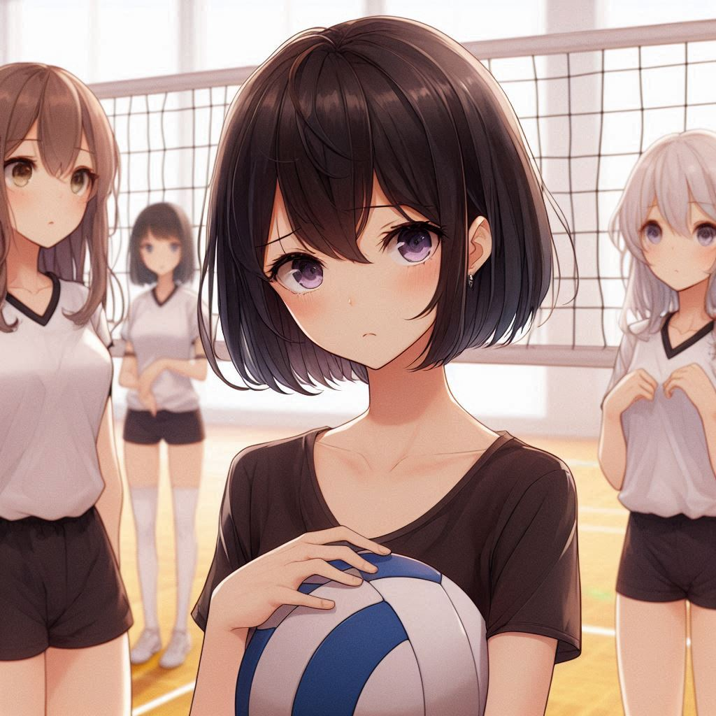
阻礙
Prompt:生成一張黑色短髮的學妹，在排球場上很難過的樣子，身旁都是學姊們。
講稿:進了系隊發現，學姊們都好厲害，每次練球時我好像都成了她們的拖油瓶，排球在我手上總是會噴掉，對著牆壁打也打不到連續10顆，讓我好挫折，想乾脆退隊好了。

Slide 4
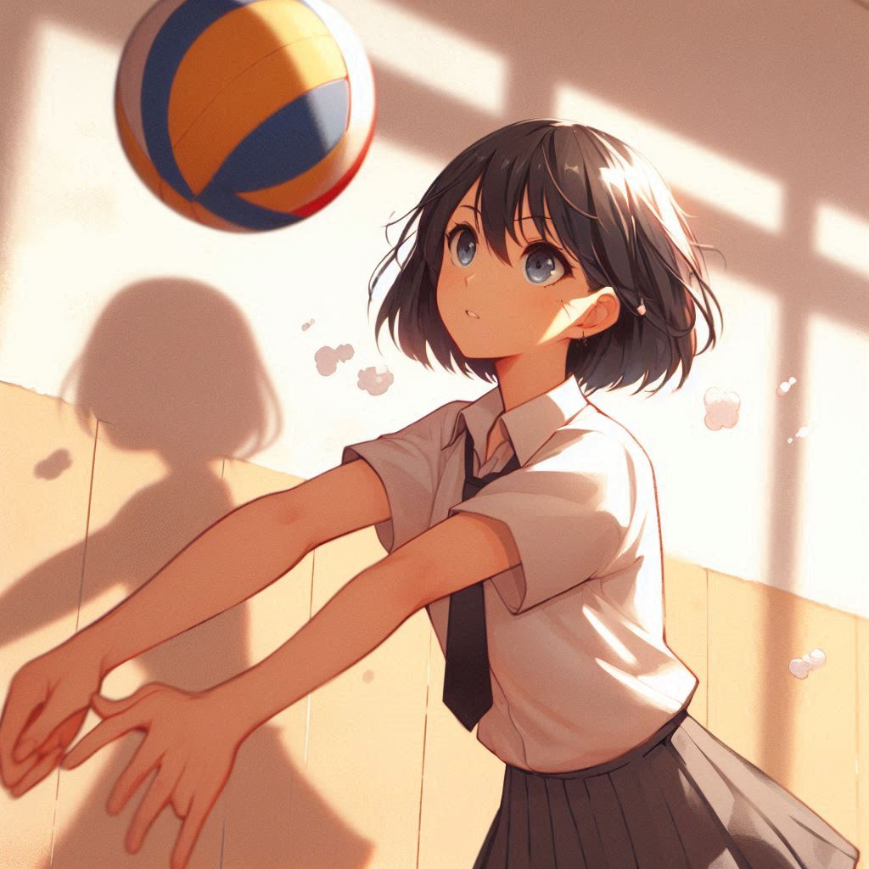
努力
Prompt:生成一張黑色短髮的學妹，對著牆壁努力練習打排球的圖片。
講稿:但我發現就這樣放棄有點可惜，於是放學後的空閒時間我會去找一面牆，自己對著牆壁打，甚至是寒、暑假期間也會持續練習。

Slide 5
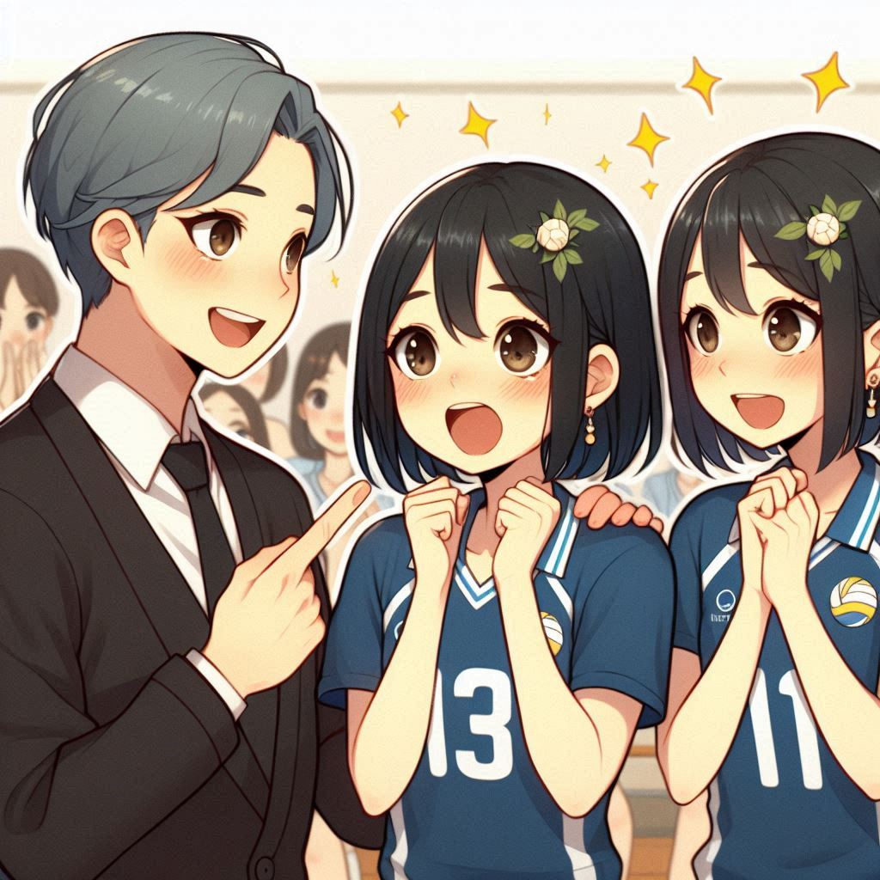
結果
Prompt:生成一張黑色短髮的排球隊學妹，聽到教練的稱讚很開心。
講稿:有一天，同學與我分享隊上教練說我接球技巧進步很多，對著牆壁打可以連續100多顆，讓我非常開心，感覺之前的努力都有了回報。而我也在大三時成為了隊上的先發球員。

Slide 6
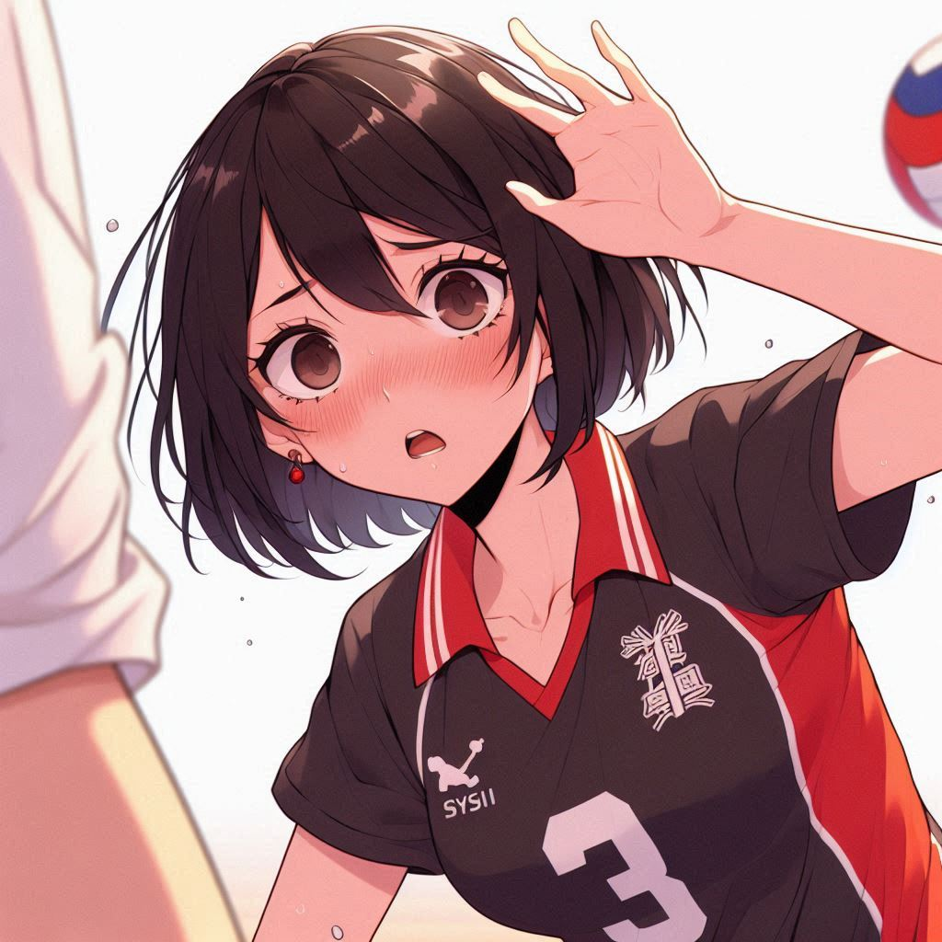
意外
Prompt:生成一張黑色短髮的排球隊學妹，在比賽中受傷很害怕的樣子。
講稿:在一次比賽過程中，因為腳扭到，讓我當下非常緊張，很怕會成為隊上的弱點目標，在我身上失掉很多分而輸掉比賽。

Slide 7
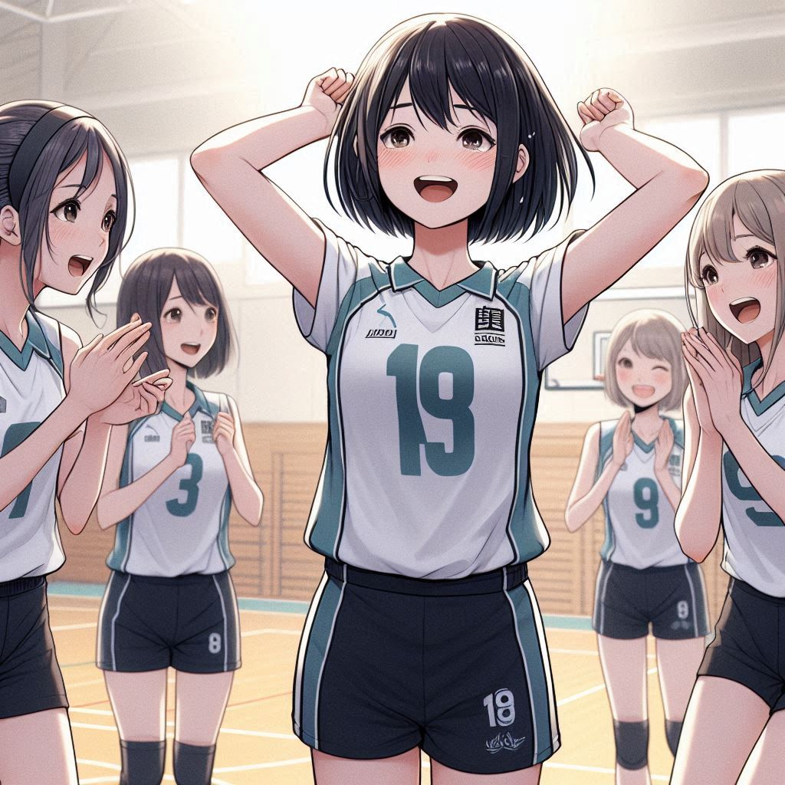
轉彎
Prompt:生成一張黑色短髮的排球隊學妹，在比賽中得到隊友們的鼓勵，很開心地贏了比賽。
講稿:所幸有隊友們的鼓勵，讓我在當時有撐住完成比賽，朝我方向而來的球也有好好接起來，最後，讓我們隊順利在那場比賽贏得勝利!

Slide 8
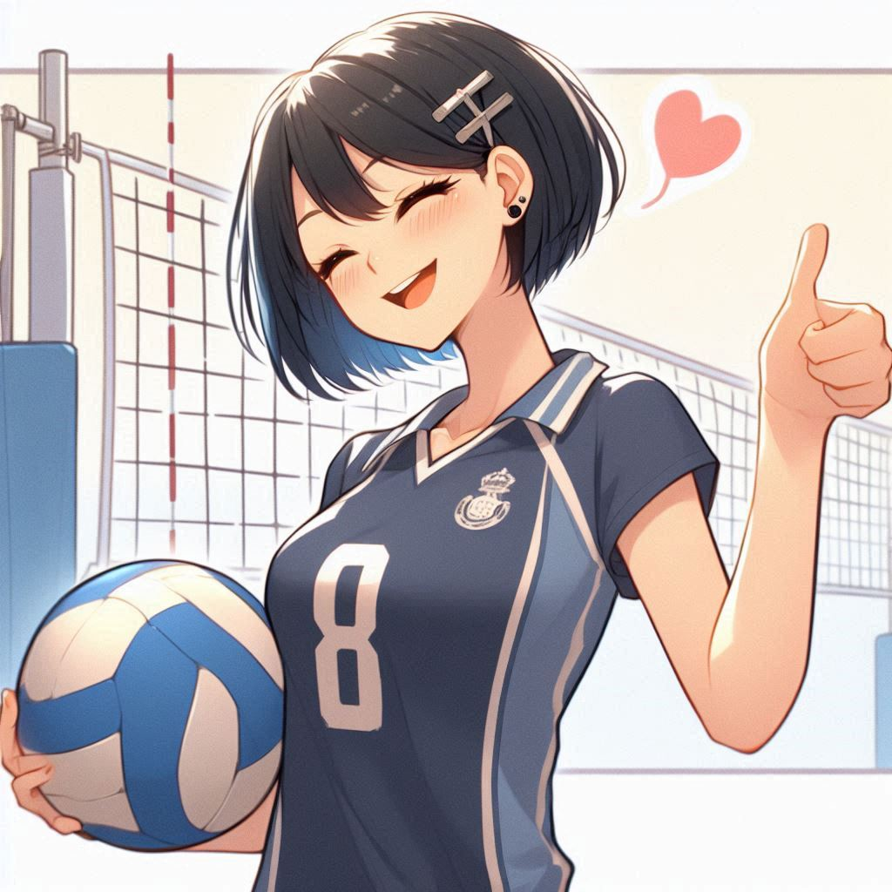
結局
Prompt:生成一張黑色短髮的排球隊學妹，感覺非常喜歡排球這個運動。
講稿:雖然目前我的排球球技還是普普通通的，但我是真的感覺有愛上這項運動，也很享受與隊上學妹們的打球時光，心態上的轉變跟大一時差的超級多。

